Slide 1
第01章 資訊安全
JIAJIE CHIANG

Slide 2
第01章資訊安全
本章針對資訊安全之重要性與資訊安全防範對策做概念性介紹，後續章節將再逐一詳細說明內容。本章包含：
簡介
資訊安全威脅與風險
資訊安全基本需求
資訊系統的範疇
資訊安全的範疇
資訊安全防範對策

Slide 3
1.1 簡介
如何保護資訊安全，使免於遭受到毀損、竊取、竄改、偽造、非法使用等問題是當務之急。如圖1-1 顯示資訊安全受到的各種威脅。
資訊安全防護是全面性的工作，需要綜合管理層面、技術層面與實體層面，才可達到資訊安全目標。
企業組織需要思考整體的解決方案，評估整體的安全目標，以深入瞭解企業組織資訊安全真正需要的是什麼？
實施ISO/IEC 27001的目的是遵照資訊安全管理標準，建立完整的資訊安全管理體系，以達到動態的、系統的、全員參與的、制度化的、以預防為主的資訊安全管理方式，並用最低的成本獲得較高的資訊安全，從根本上保證業務的持續營運。

Slide 4
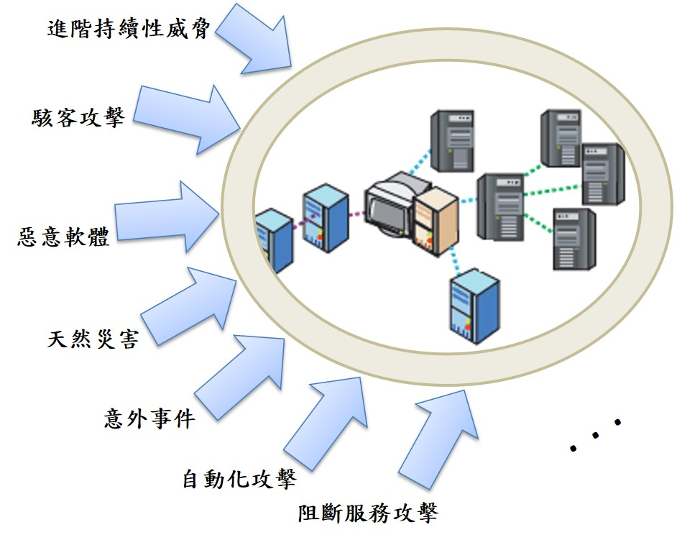
圖1- 1 資訊安全威脅

Slide 5
1.2 資訊安全威脅與風險
『威脅』依照威脅來源，可分為環境因素威脅、外部人員威脅、內部授權人員威脅與內部非授權人員威脅。
根據資策會調查資訊安全的威脅來源統計，外部人員只佔5%，環境因素只佔15%，內部人員 (包含人為疏失、不誠信員工) 的比例則高達80%。其中，內部人員，包含內部授權人員、內部非授權人員，各佔40%。如圖1-2 所顯示。
根據IBM X-Force威脅情報報告，所有攻擊事件當中有60% 其來源與組織內部人員有關(insider threats)，內部威脅仍是所有攻擊類型中首位。
由於潛在『威脅』以及系統存在『弱點』，導致『風險』提高。
例如，有些作業系統存在許多的弱點，而某些病毒針對這些弱點以感染系統，因此使用這些作業系統，會使感染病毒的風險相對提高。風險提高對於有形與無形資產將造成損害。

Slide 6
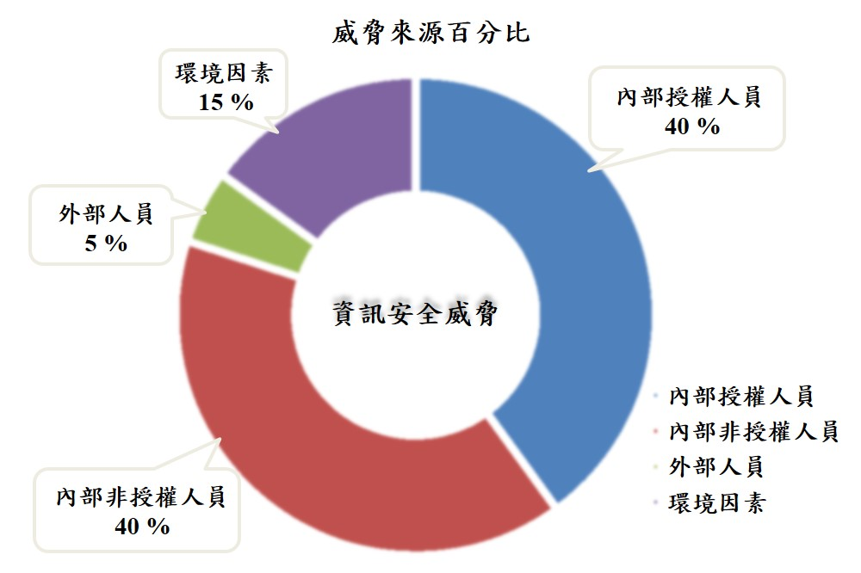
圖1-2資訊安全威脅來源

Slide 7
1.3 資訊安全基本需求
如圖1-3，三項要素稱為『資訊安全三原則』，簡稱CIA三要素 ( CIA triad )。
機密性表示要保護資訊，以免資訊和資源暴露於無權限的人員或程式，而危害到資訊安全。機密性為了維持資訊在傳輸、儲存、與處理狀態時，不被非授權人員存取、使用、或竄改。
完整性表示只有具備權限的人才可以修改資料內容，以確保資料能維持它原來的面貌。資料經過不同的時空變化，其內容應該要能維持一致，例如，資料透過網路傳輸，傳輸前、傳輸中與接收到的資料需要保持一致而且是可以確認的。
可用性則是要確保資訊系統能夠持續正常的提供服務。當合法使用者要求使用資訊系統時，例如，電子郵件、應用系統等，均可以在適當的時間內獲得回應，並完成所需求的服務。

Slide 8
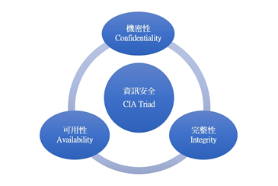
圖1-3 資訊安全 CIA 三要素

Slide 9
1.4 資訊系統的範疇
資訊系統架構從接觸到電腦系統的周邊外圍由外而內，可分為六個層次，如圖1-4，這六層分別是：外圍層、外部層、中心層、內部層、分析層、與法律層。
外圍層牽涉到有關電腦系統周邊外圍之環境因素，例如：機房、鄰近環境等。
外部層是使用者與系統間的介面層次，所牽涉到的是個別使用者所能操作到的系統。
中心層則是內部層與外部層溝通的橋樑。
內部層牽涉到資料實際儲存及管理方式等。
分析層牽涉到系統之管理與安全威脅之分析。
法律層牽涉到有關資訊安全相關的法律規範 ( 如表1-1 )。

Slide 10
層 次 | 涵 蓋 範 圍
外圍層 | 電腦系統周邊外圍之環境因素
外部層 | 使用者與系統間的介面
中心層 | 內部層與外部層溝通的橋樑
內部層 | 資料實際儲存及管理方式
分析層 | 系統之管理與安全威脅之分析
法律層 | 資訊安全相關的法律規範
圖1-4 資訊安全層次
表1-1、資訊系統架構涵蓋範疇

Slide 11
1.5 資訊安全的範疇
本節介紹資訊安全所包含的範疇，包含以下八大領域，八大領域涵蓋資訊安全的整體範疇：
安全暨風險管理 ( security and risk management )。
資產安全 ( asset security )。
安全工程 ( security engineering )。
通訊及網路安全 ( communication and network security )。
身分識別暨存取管理 ( identity and access management )。
安全性評估與測試 ( security assessment and testing )。
作業安全 ( operations security )。
軟體開發安全 ( software development security )。

Slide 12
1.5.1安全暨風險管理
風險管理是資訊安全管理重要部分，需要依風險等級，分配有限之資源加以控管，透過控制措施，降低資訊風險以達到可接受的程度。
企業需要制訂持續營運管理的目標，即是要防治企業組織營運活動的中斷，透過實施持續營運計畫，並結合各項預防及復原的控制措施與程序，將災害或缺失所造成的營運中斷機會，降低至可被接受的程度。
資訊法律是為規範個人與組織使用資訊之責任所訂定的法令規章。
對於資訊之使用，也應該遵守相關之倫理規範。
對人員實施資訊安全的教育訓練也是資訊安全管理範疇，例如，網路上經常出現釣魚 ( Phishing ) 網站或釣魚郵件 (圖1-5)。

Slide 13
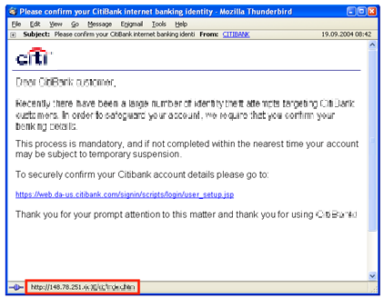
圖1-5 釣魚郵件範例

Slide 14
1.5.2資產安全
有效的資產管理可以降低營運成本，提高工作效率，減少企業風險。風險，意指人員或資產的經濟價值存在不確定性之減損或滅失。
資產是有價值的物件，可以是有形的實體資產，也可以是無形的虛擬資產。例如，建築物、電腦主機、周邊設備等皆是實體資產。
軟體系統、商標或商譽等是屬於虛擬資產。

Slide 15
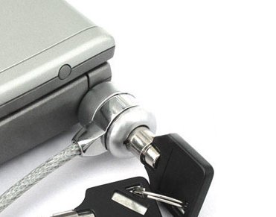

圖1-6筆記型電腦鎖
圖1-7 機房防火暨防盜安全門

Slide 16
1.5.3安全工程
實體安全涵蓋的範疇很廣，從外部環境到內部資訊設備皆是實體安全所包含的範疇，例如：實體安全管理層面、環境設計、支援系統、實體安全技術、冷熱與通風系統、火災防護與消防系統、監視系統等等。
在選定機房等重要地點時，環境區域需要考量的因素很多，例如：自然災害（颱風、地震），電力供應，交通因素、犯罪率、鄰居、緊急事故處理單位、圍牆、大門、檢查哨等等。
密碼學的技術已經廣泛地應用於資訊安全領域，例如：通訊安全、資料加密、數位簽章、時戳應用、訊息驗證、身分認證、電子憑證等應用，這些都是電子商務安全中的重要技術。

Slide 17
1.5.4 通訊及網路安全
網路安全面臨的威脅，主要有三種來源：外部入侵者的威脅 ( 如電腦駭客 )、內部人員的威脅 ( 如員工的惡意破壞 )、與惡意軟體的傳播 ( 如病毒程式 )。
網路安全的威脅包含了網路傳輸與各種協定的各個層面，網路系統包含複雜的軟硬體設施以及協定，難免存在許多的弱點。
攻擊者利用系統的弱點做為入侵點，對系統進行破壞，降低系統防衛能力。
駭客利用各種攻擊技術找到系統弱點，穿透防火牆，並對某一伺服器植入後門程式，被植入後門程式的伺服器被利用做為跳板再向其它伺服器進行攻擊，從事獲取重要資訊或癱瘓系統等危害資訊安全的行為。

Slide 18
1.5.5 身分識別暨存取管理
存取控制包含管理面、技術面和實體面，存取控制是保護資訊資產，所設定的各項安全措施。
存取控制允許管理者對各項資源設定權限，以控管使用者存取資源。例如，識別證 (圖1-8)、系統登入畫面 (圖 1-9)，等等皆是。

Slide 19
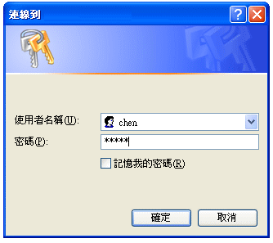
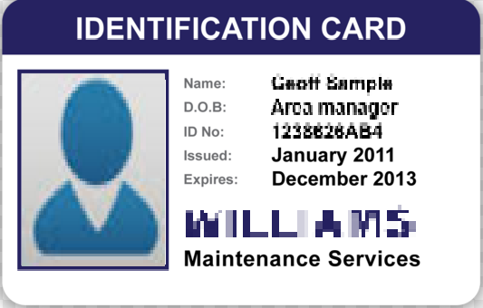
圖1-8 識別證範例
圖1- 9 系統登入畫面範例

Slide 20
1.5.6 安全性評估與測試
軟體測試（software testing）是軟體開發過程中的一個重要的階段活動，但並非只有在實作後才做測試。不論軟體系統的大小，在整個發展過程中或是結案前，都存在著各種的軟體測試。
源碼檢測 ( source code analysis ) 是為了避免網頁應用程式存在漏洞所造成的威脅，驗證網頁應用程式安全最有效的方法。
滲透測試 ( penetration test )是在測試的過程中，滲透測試團隊的成員，以攻擊者的思維角度，在具備高道德標準與完善的作業準備下，進行資訊安全的檢測作業。以掃描工具、攻擊程式及相關安全技術等之輔助，對目標系統進行安全探測，找出資訊安全防護機制存在的弱點或安全問題。

Slide 21
1.5.7 作業安全
唯有切實遵照資訊安全管理作業程序，並勤奮 ( due diligent ) 執行任務，發現風險，並切實勞心 ( due care ) 使用各種對策，以降低風險至可接受的程度。
資訊安全是全面性與持續性的工作，需要掌握PDCA ( plan-do-check-act ) 的原則，如圖1-10，持續地經由計畫 ( plan )、執行 ( do )、檢查 ( check )、行動 ( act )，以循環改善資訊安全管理各項缺失。

Slide 22
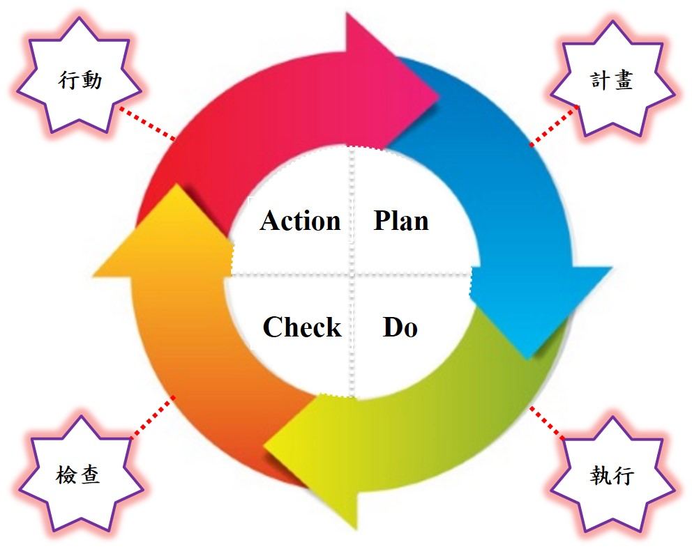
圖1-10 資訊安全管理 PDCA 原則

Slide 23
1.5.8 軟體開發安全
軟體開發期間，為確保軟體的開發符合功能規格與客戶需求，要經過多次的驗證 ( verification ) 與確認 ( validation ) ( 通稱為V&V )。
驗證的目的是要檢驗所開發的程式或系統是否符合功能規格；確認的目的是要確定所開發的程式或系統是否符合客戶需求。
在應用程式開發的生命週期，各個階段都必須進行驗證與確認，以發現程式或系統的缺失，並且藉以評估作業環境是否適用。

Slide 24
1.6 資訊安全防範對策
資訊系統的範疇如前所述分為六個層次，分別是：外圍層、外部層、中心層、內部層、分析層、與法律層。資訊安全防範的對策涵蓋管理層面、技術層面、及實體層面，必須兼顧各個層面整體實施，如圖1-11 所示。
管理層面：訂立安全管理政策、規範與程序，以及其他如人員進用管理、或機房管制程序等，以確保資訊安全。
技術層面：採用各種資訊安全技術以保護系統安全，如存取控制、強健密碼、防火牆、滲透測試、防毒軟體等。
實體層面：涵蓋對環境與實體設備的整體控制，如火災、地震、風災、水災及盜竊等人為破壞等的控制機制。

Slide 25
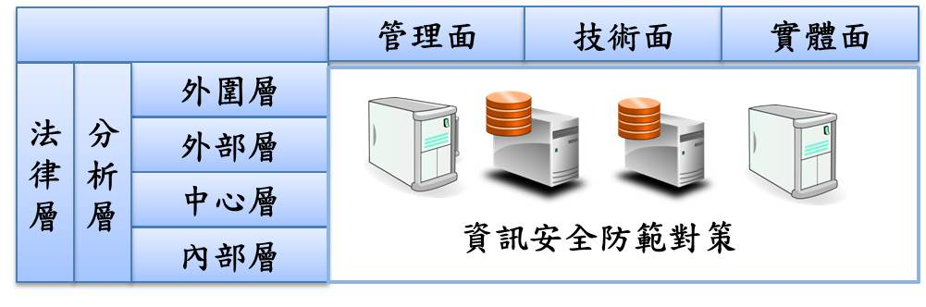
圖1-11 資訊安全防範對策

Slide 26
資訊安全防護目標
防毒：隨時更新系統或安裝補丁，定期更新病毒碼，以阻擋病毒之入侵。
防駭：使用完整的認證機制或防護措施以降低駭客入侵的機會。
防災：充分準備系統備援或資料備份，當遇到災害時，可以快速回復系統與資料。
防竊：需要加強實體設備安全或資料加密，以防止遭竊。

